Slide 1
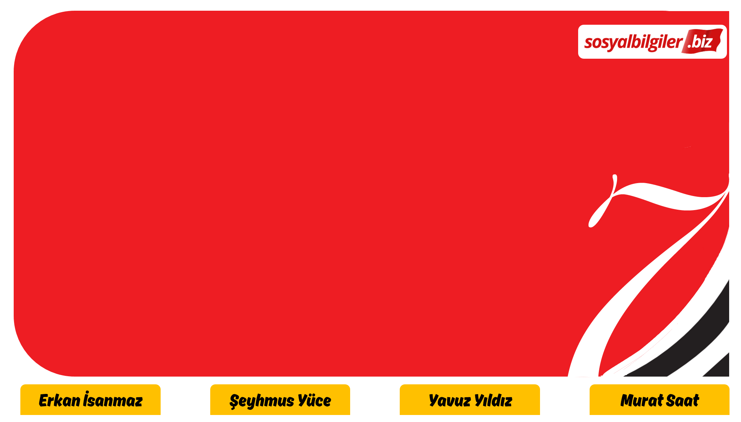



SB.7.1.3. Türk toplumunun millî meseleler karşısında gösterdiği tutum ve davranışlara ilişkin çıkarım yapabilme

Slide 2
İçindekiler
1
5
Mesele Kavramı
Ben Bilirim Etkinliği
2
Millî Meseleler Karşısında Türk Toplumunun Tutum ve Davranışları
6
Millî Mücadele Dönemi
Kim Bilecek Etkinliği
3
7
6 Şubat Depremi
Çıkmış Sorular
4
8
Sıra Sizde Etkinliği
Çarkı Sosyal
Notes:
© Copyright PresentationGo.com – The free PowerPoint template library

Slide 3
Mesele Kavramı
Mesele
Çözülmesi veya üzerinde karar verilmesi gereken önemli sorundur.
Uğrunda çaba gösterilen, önem verilen dava veya gayedir.
ÖRNEK
ÖRNEK
Çevre kirliliği günümüz dünyasında acil çözüm bekleyen küresel bir mesele haline geldi.
Ormanları korumak ve fidan dikmek hepimiz için bir memleket meselesidir.
Sorun anlamında meseleye siz de örnekler veriniz.
?
Dava, amaç anlamında meseleye siz de örnekler veriniz.
?

Slide 4
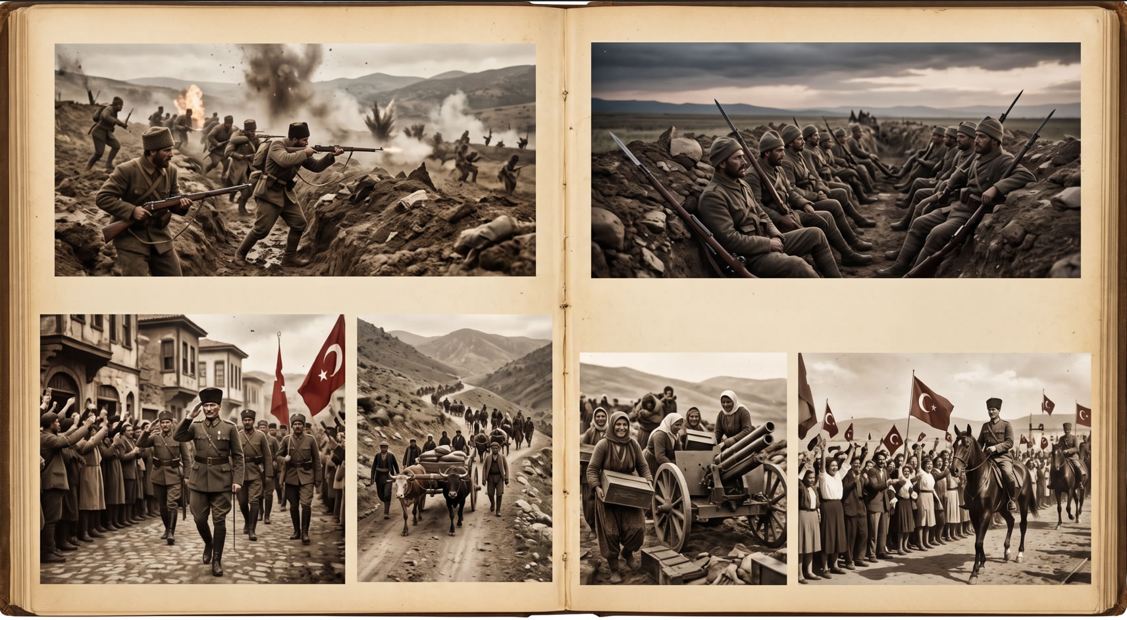

Millî Mesele Kavramı
Bütün milleti ilgilendiren ve milletin geleceği açısından önem taşıyan
konu veya sorunlardır.
Millî Mücadele döneminde vatanın bütünlüğünün ve milletin bağımsızlığının korunması temel millî meseleler arasında yer almıştır.
Millî meseleler yalnızca devlet yöneticilerini değil, 7'den 70'e toplumun tüm bireylerini doğrudan ilgilendirir ve ortak bir sorumluluk gerektirir.
23 Nisan, 19 Mayıs, 30 Ağustos, 29 Ekim, 10 Kasım gibi günlerde ev, iş yeri veya kurumlara bayrak asılmasının nedenleri neler olabilir?
Köprü
Kurma

Slide 5
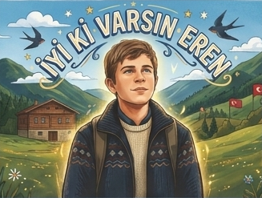
Millî Meselelerde Türk Milleti
2017 yılında Trabzon'un Maçka ilçesinde, henüz 15 yaşında bir gençken teröristlere karşı kahramanca ülkesini savunan Eren Bülbül ve onu korumak için şehit olan Jandarma Astsubay Ferhat Gedik, Türk milletinin kalbine kazınmıştır.
Bu olay, yaşımız kaç olursa olsun vatanseverliğin ne kadar yüce bir değer olduğunu bize gösterir.
Bir milletin asıl karakteri, zorluklar karşısında sergilediği dayanışma, yardımlaşma ve azimle ortaya çıkar. Türk milleti geçmişinden aldığı güçle geleceğini birlik ve beraberlik içinde inşa etmektedir.
?
Millî birlik ve beraberlik nedir? Açıklayınız.

Slide 6
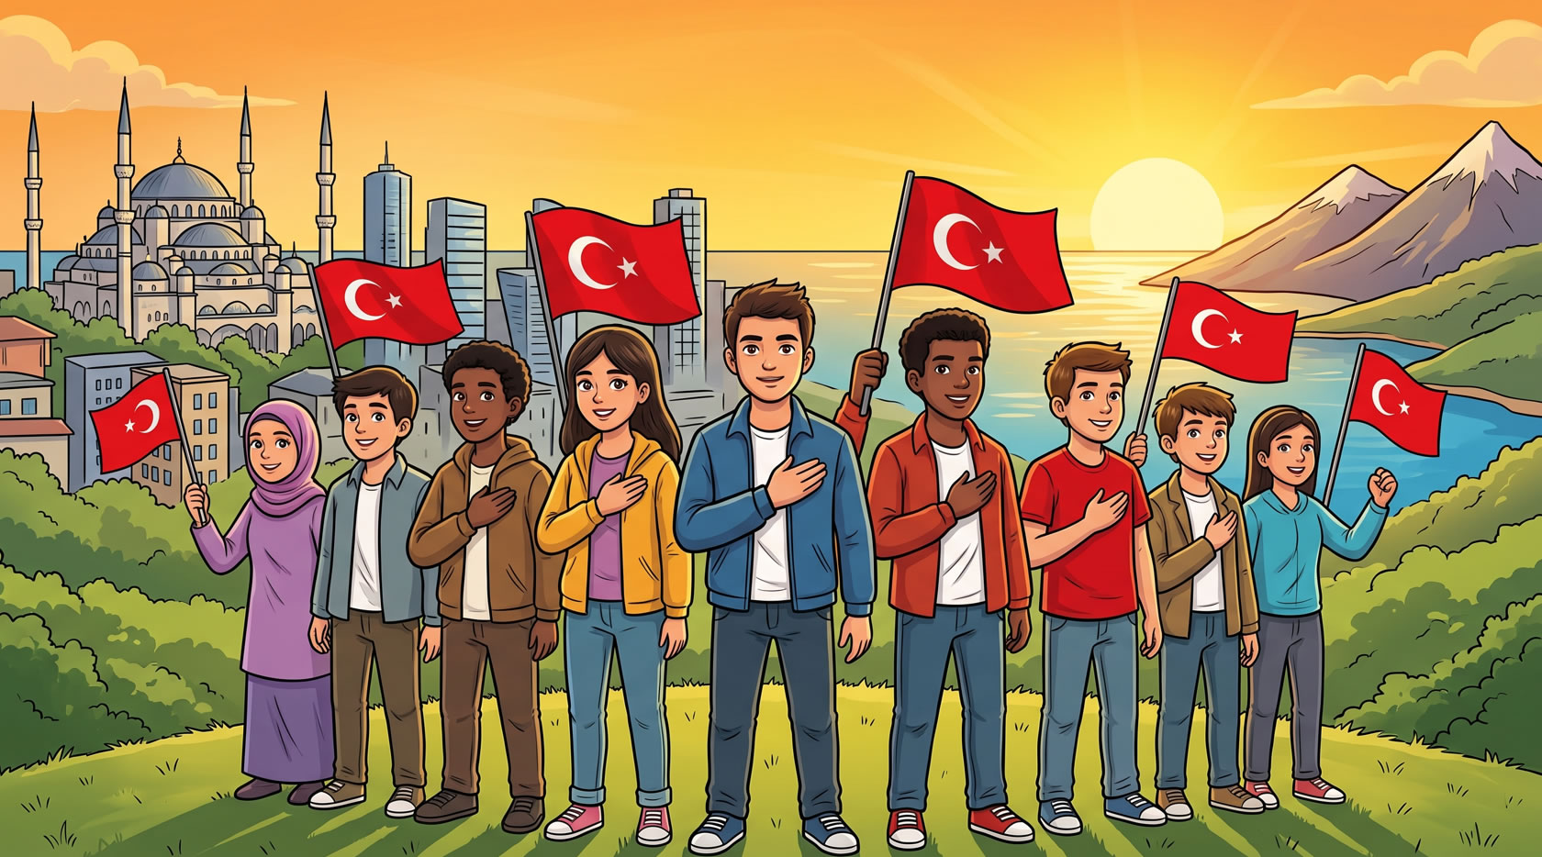
Millî Birlik ve Beraberlik
Millî birlik ve beraberlik, bir milletin sevinçte de kederde de tek bir yürek olması, ortak amaçlar ve vatan sevgisi etrafında birbirine kenetlenmesidir. Farklılıklarımızı zenginlik kabul edip bayrak, vatan, bağımsızlık gibi değerlerimizde birleşmek anlamına gelir.
Ön Değerlendirme
Türk toplumu hangi durumlarda millî birlik ve beraberlik
göstermektedir? Örneklerle açıklayınız.

Slide 7
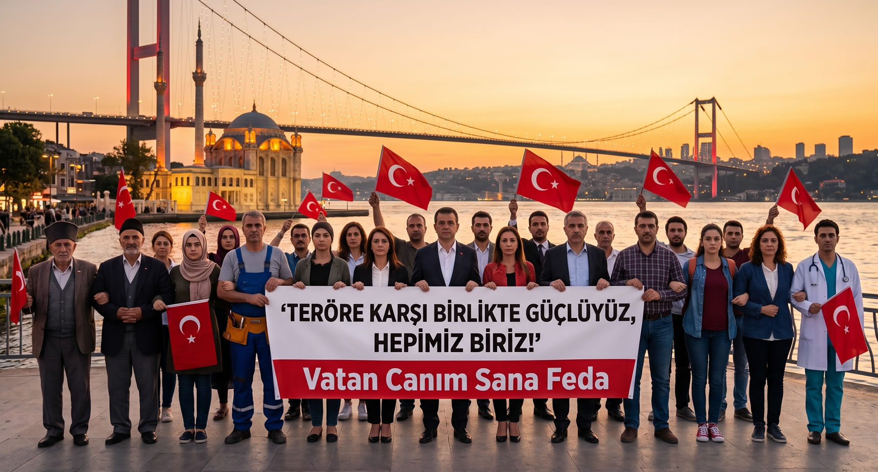
Millî Birlik ve Beraberlik
Millî Tehdit ve Bağımsızlık Mücadelesi Dönemlerinde
Millî birlik ve beraberliğin en üst seviyede görüldüğü dönemler, vatanın tehlikede olduğu zamanlardır. Türk milleti, beka sorunu karşısında tüm ayrılıklarını bir kenara bırakarak kenetlenir.
Türk toplumu hangi durumlarda millî birlik ve beraberlik
göstermektedir? Örneklerle açıklayınız.

Slide 8
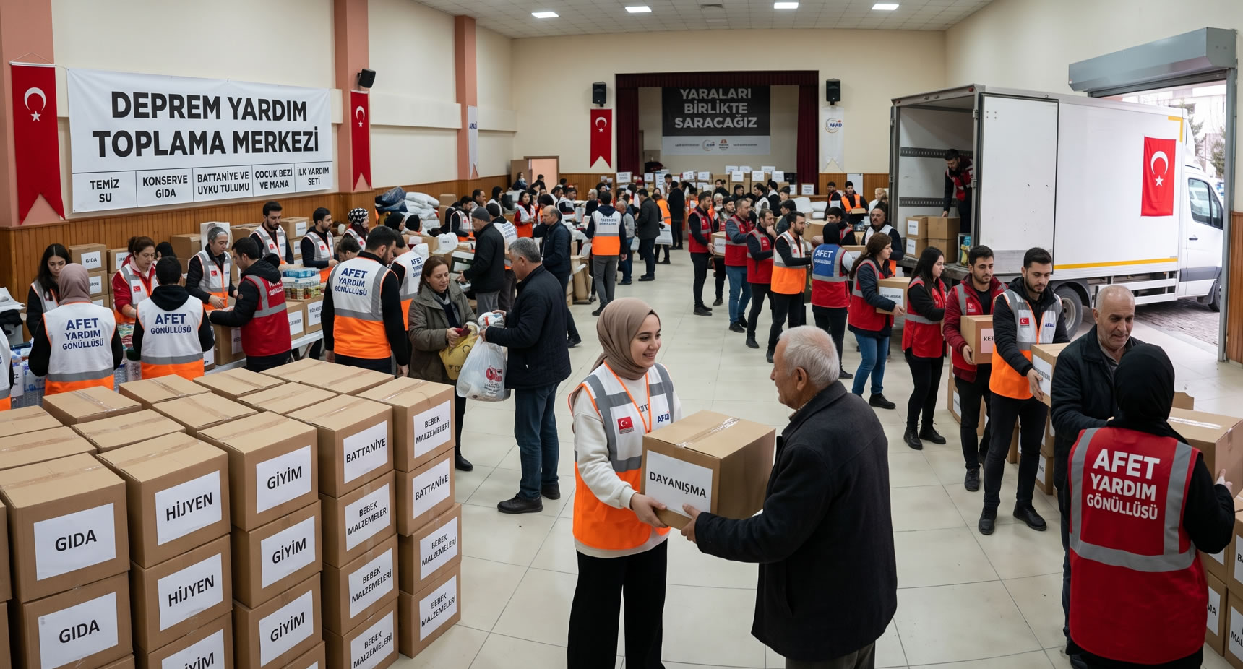
Millî Birlik ve Beraberlik
Afetler ve Trajik Olayların Yaşandığı Dönemlerinde
Halkın yüreğini yakan deprem, sel, yangın gibi afetler sonrası Türk toplumu muazzam bir dayanışma sergiler. Acıyı paylaşmak ve yaraları sarmak için tüm ülke seferber olur.
Türk toplumu hangi durumlarda millî birlik ve beraberlik
göstermektedir? Örneklerle açıklayınız.

Slide 9
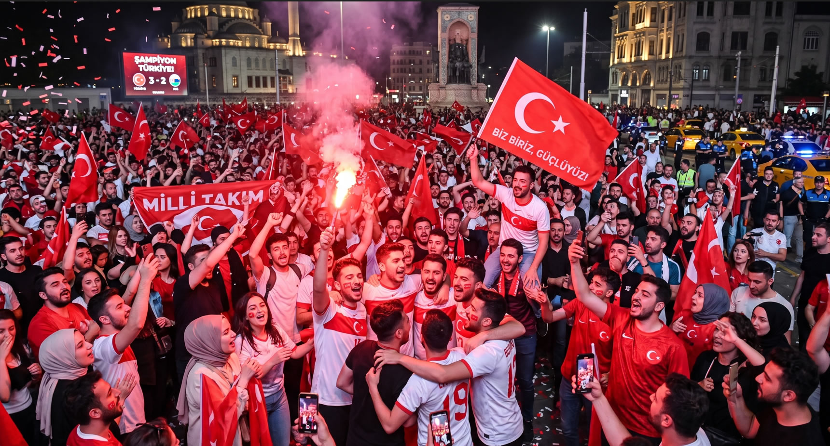
Millî Birlik ve Beraberlik
Millî Gurur, Sevinç ve Başarı Anlarında
Millî birlik sadece acıda değil, sevinçte de kendini gösterir. Ülke adına kazanılan büyük başarılar halkı ortak bir mutlulukta birleştirir.
Türk toplumu hangi durumlarda millî birlik ve beraberlik
göstermektedir? Örneklerle açıklayınız.

Slide 10
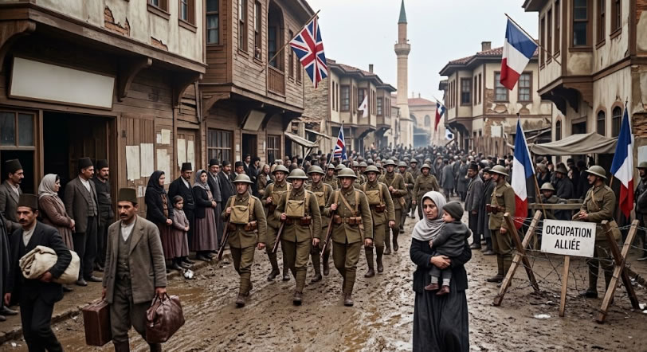
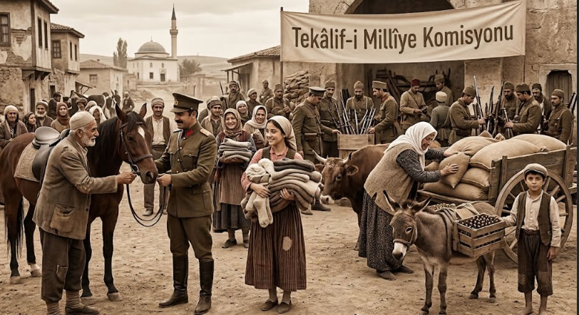
Millî Mücadele Dönemi
Fedakarlık
Bağımsız yaşama
düşüncesi
Dayanışma
Vatan sevgisi
Mondros Ateşkes Antlaşması sonrası vatan toprakları işgal edildiğinde, Türk milleti esareti reddederek Mustafa Kemal Atatürk önderliğinde kenetlenmiştir.
Tüm imkânsızlıklara ve ağır yokluklara rağmen kadın, erkek, genç ve yaşlı tek bir yürek olarak bağımsızlığı uğruna canını ve malını çekinmeden ortaya koymuştur..
Türk milletinin elindeki varlıkları bağımsızlık için vermesi hangi değerlere sahip olduğunu gösterir?
?
Türk milletinin esareti reddetmesi hangi düşünceye sahip olduğunu gösterir?
?

Slide 11
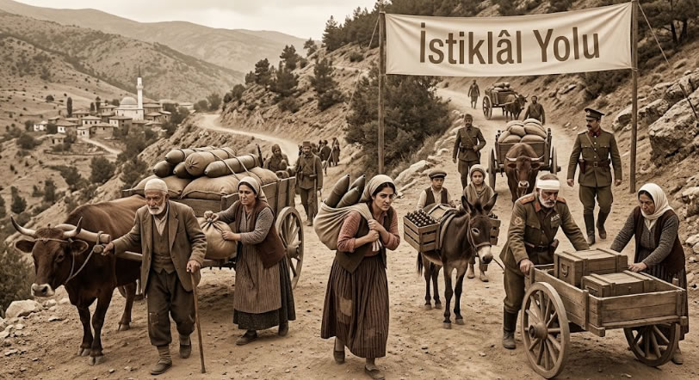
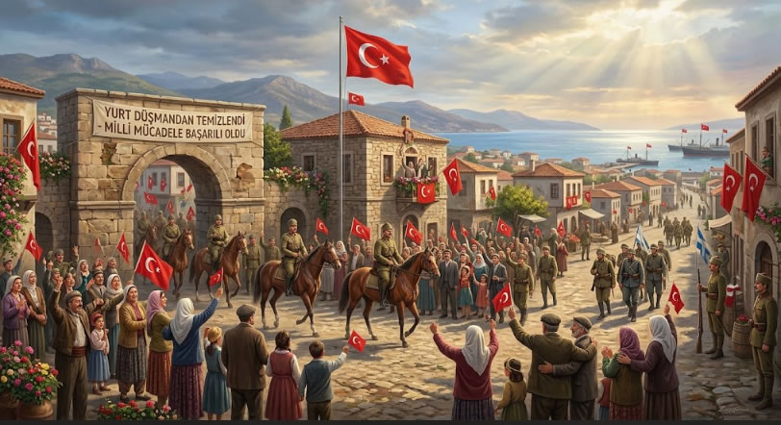
Millî Mücadele Dönemi
İnebolu'dan Ankara'ya uzanan İstiklal Yolu'nda kadınlarımız ve gazilerimiz, kağnılarla ve sırtlarında mermi taşıyarak cepheye cephane ulaştırmıştır.
Türk milletinin bağımsızlık için hep birlikte hareket etmesi sonucunda yurt düşmanlardan temizlenmiş ve bağımsız Türk devleti kurulmuştur.
?
Birlik ve beraberlik duygusu olmasaydı Milli Mücadele Dönemi başarı ile bitebilir miydi?

Slide 12

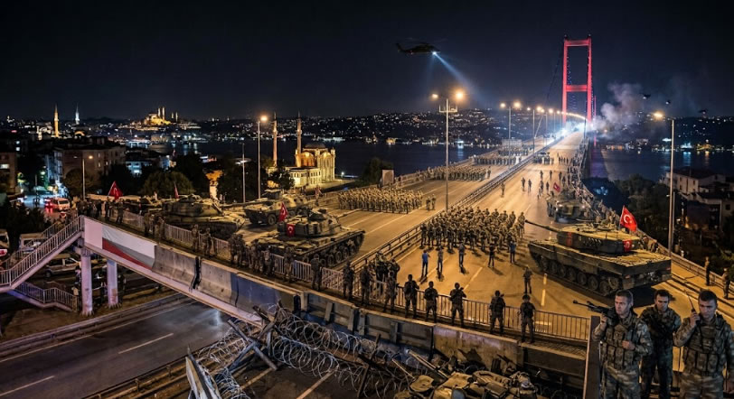
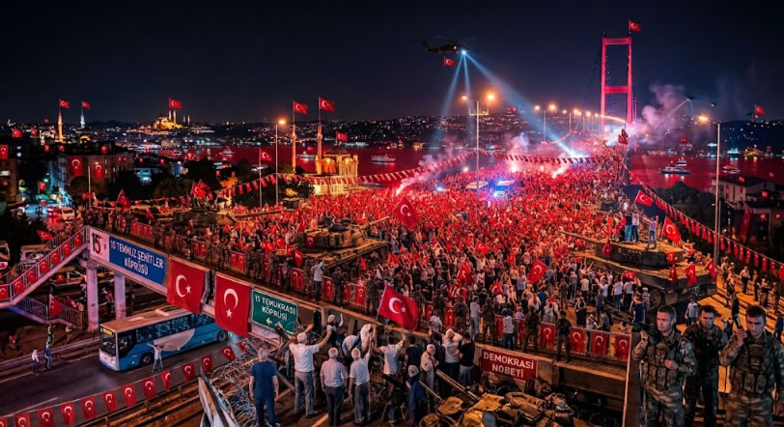
15 Temmuz Darbe Girişimi
Bağımsızlık
Cesaret
Demokrasi bilinci
15 Temmuz 2016 tarihinde demokrasimizi ve bağımsızlığımızı yıkmayı hedefleyen hain bir kalkışma gerçekleşti.
Meydanlara çıkarak tanklara ve silahlara karşı yalnızca bayrağıyla direnen milletimiz, darbe girişimini önlemeyi başarmıştır.
Türk milletinin darbe girişimi karşısındaki bu tutum hangi duygulara sahip olduğunu gösterir?
?
Milli Mücadele ile 15 Temmuz Darbe Girişimi karşısında Türk toplumunun tutum ve davranışlarını karşılaştırdığınızda neler söyleyebilirsiniz?
?

Slide 13
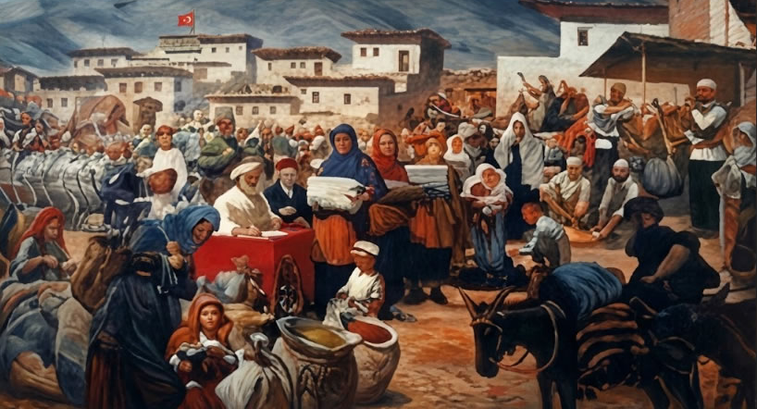
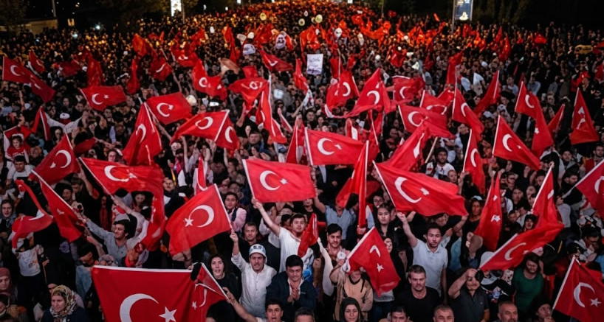
Karşılaştırma
1919-1922 Milli Mücadele
15 Temmuz Darbe Girişimi
Dış ülkelerin işgal güçleri ve işbirlikçi yapılarla mücadele edildi.
Devlet içine sızmış örgüt üyeleri ile mücadele edildi.
Zaman ve şartlar değişse de Türk milletinin millî birlik ve beraberlik refleksi asla değişmez.
Mustafa Kemal’in çağrısı ile miting ve protestolar başladı.
Cumhurbaşkanımızın çağrısı ile halk meydanlara indi.
Vatanı düşmandan kurtarmak için halk mücadele etmiştir.
Darbecileri engellemek için halk meydanlara inmiştir.
Sizce yeni bir mesele çıksa aynı dayanışmayı gösterir miyiz?
Bağımsızlık, fedakarlık, vatan sevgisi duyguları ön plandadır.
Bağımsızlığa ve demokrasiye sahip çıkma duyguları ön plandadır.
?

Slide 14
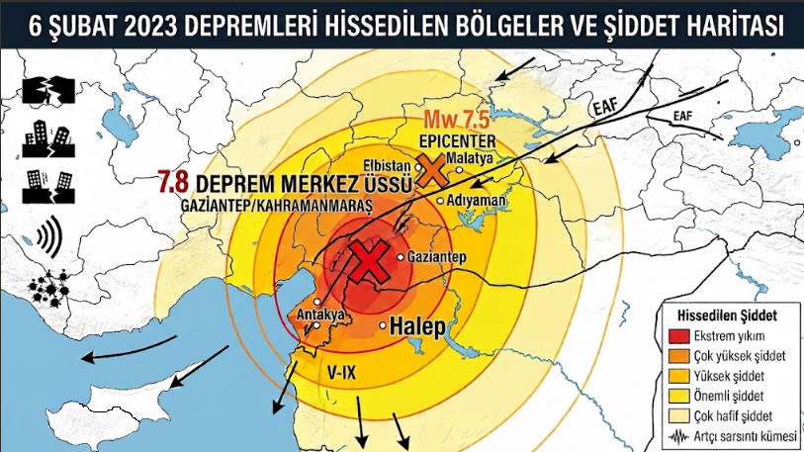
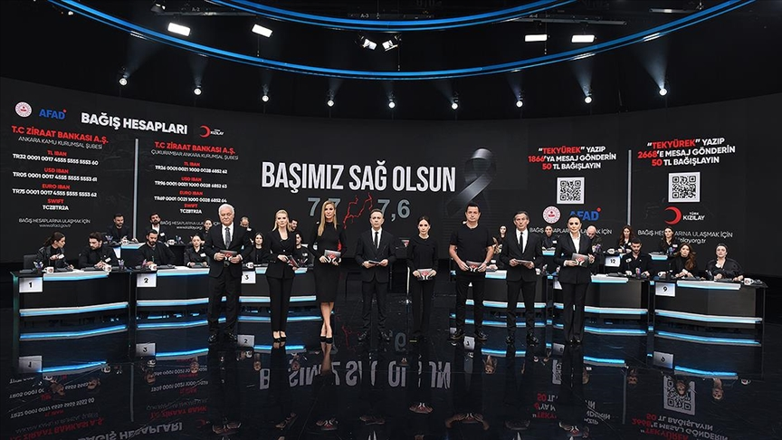

6 Şubat Depremi
6 Şubat 2023 Kahramanmaraş merkezli depremler, milletimizin karşılaştığı en büyük millî felaketlerden biri olmuştur.
Depremin hemen ardından başlatılan ‘‘Türkiye Tek Yürek’’ kampanyası ile TV kanalları ortak yayınlar yaparak halkımızı yardıma davet etti.

Slide 15
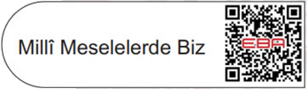
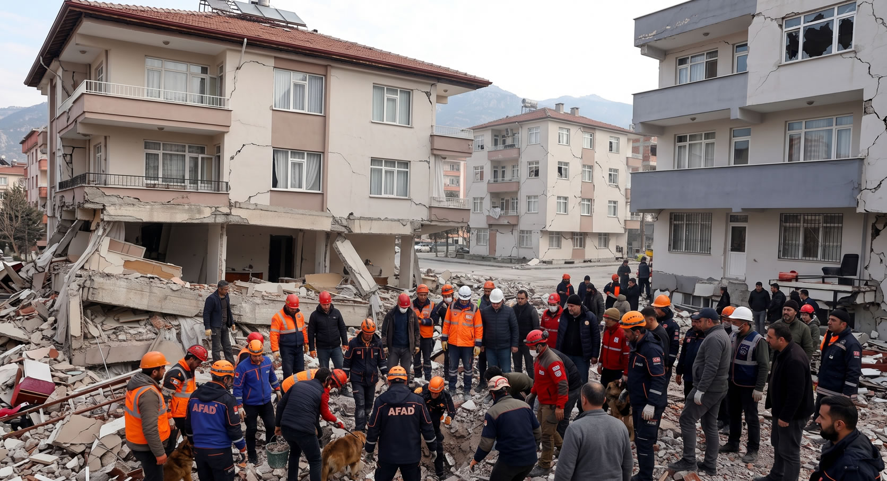
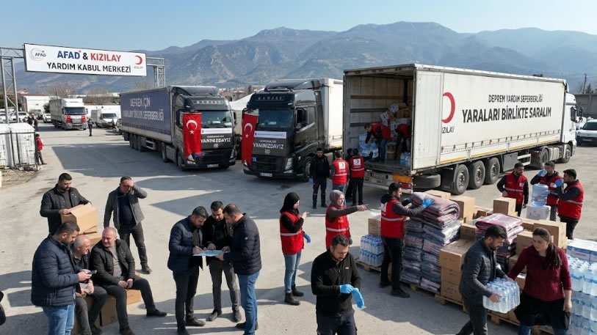
6 Şubat Depremi
Birlik beraberlik
Yardımlaşma
Dayanışma
Fedakârlık
Devlet kurumları ve çeşitli sivil toplum kuruluşlarının yanında vatandaşlarımız da gönüllü olarak arama-kurtarma çalışmalarına katıldılar.
Halkımız afetzede vatandaşlarımızın battaniye, giyecek, yiyecek gibi ihtiyaçlarını karşılamak için elinden gelen yardımı yaptı.
Halkın elindeki giyecek, yiyecek gibi malzemeleri afetzedelere vermesi Milli Mücadele Dönemi’ndeki hangi olaya benzemektedir?
?
Halkın 6 Şubat Depremlerinde gösterdiği davranışlar hangi değerlerle ilgilidir?
?

Slide 16
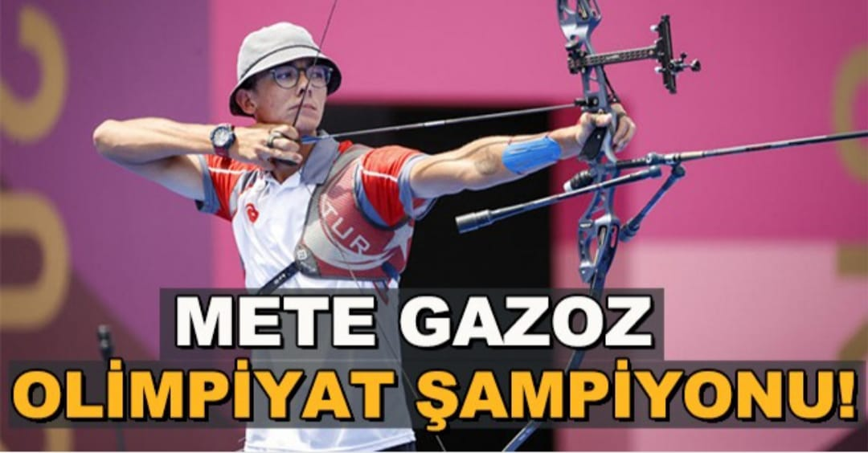
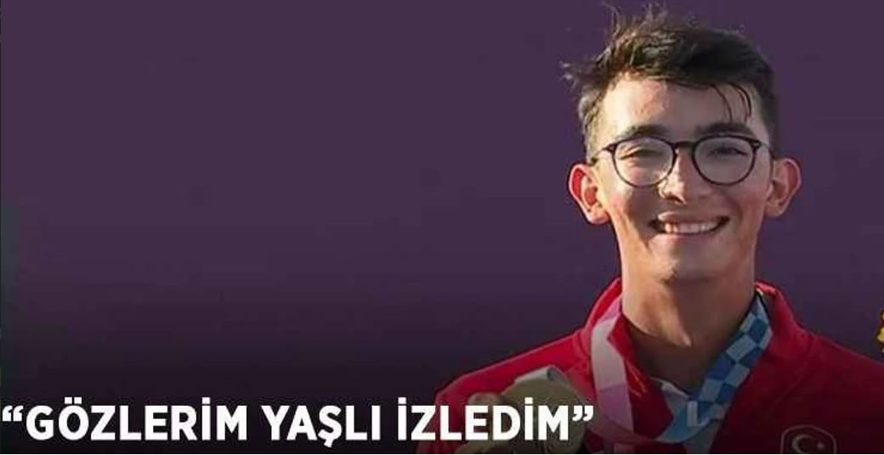
Olimpiyat Şampiyonu Mete Gazoz
Sevinç
Coşku
Gurur
Millî aidiyet
Milli marşımız dünyanın dört bir yanında çalındığında hissettiğimiz tüyler ürpertici o duygu, bizi millet yapan en saf bağdır.
Avrupa ve Dünya Şampiyonu Millî sporcumuz Mete Gazoz olimpiyat oyunlarında finalde rakibini yenerek altın madalyanın sahibi oldu.
Mete Gazoz’un olimpiyat şampiyonluğu sonrası sosyal medya ve televizyonlarda coşku, övgü ve destek dolu kutlama mesajları yayımlandı.
Mete Gazoz’un olimpiyat şampiyonu olması Türk milletinde hangi duyguları ortaya çıkarmıştır?
?
Mete Gazoz olimpiyat şampiyonu olduğunda Türk milleti ne yapmıştır?
?

Slide 17
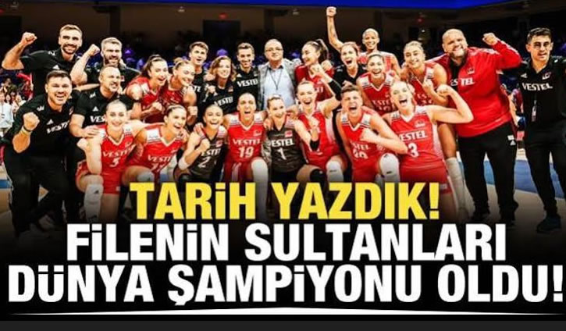
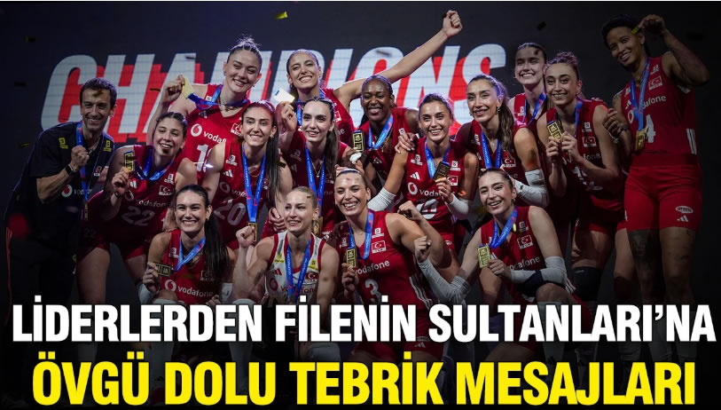
Dünya Şampiyonu Filenin Sultanları
Sevinç
Coşku
Gurur
Millî aidiyet
Savaşta ve afette kenetlenen millet, uluslararası spor müsabakalarında da tek yürek olarak coşkuyu paylaşmıştır.
A Milli Kadın Voleybol Takımı, ABD'nin ev sahipliğindeki FIVB Milletler Ligi finalinde Brezilya’yı
3-1 mağlup ederek şampiyonluğa ulaştı.
Tüm yurdu sevince boğan bu olay sonucunda herkes duygularını sosyal medya vasıtası ile paylaşmıştır.
A Millî Kadın Voleybol Takımımızın Dünya Şampiyonu olması Türk milletinde hangi duyguları ortaya çıkarmıştır?
?
A Milli Kadın Voleybol Takımımızın dünya şampiyonu olduğunda Türk milleti ne yapmıştır?
?

Slide 18
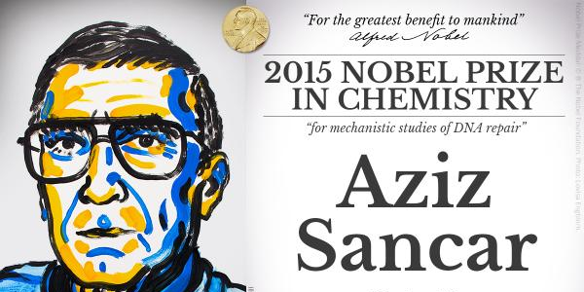
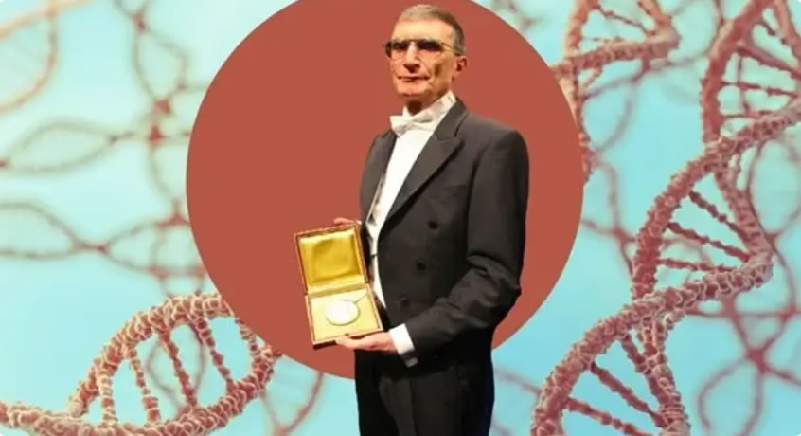
Nobel Ödüllü Aziz Sancar
Sevinç
İlham
Millî Gurur
Umut
Aziz Sancar Türkiye’ye geldiğinde halk, öğrenciler ve akademisyenler tarafından büyük bir sevgi seliyle karşılandı.
Prof. Dr. Aziz Sancar hücrelerin hasar gören DNA'ları onarması ve genetik bilgisini koruması ile ilgili araştırmaları sayesinde 2015 Nobel Kimya Ödülü'nü kazandı.
Prof. Dr. Aziz Sancar Nobel Ödülü’nü aldığında Türk milleti ne yapmıştır?
?
Prof. Dr. Aziz Sancar Nobel Ödülü’nü alması Türk milletinde hangi duyguları ortaya çıkarmıştır?
?

Slide 19
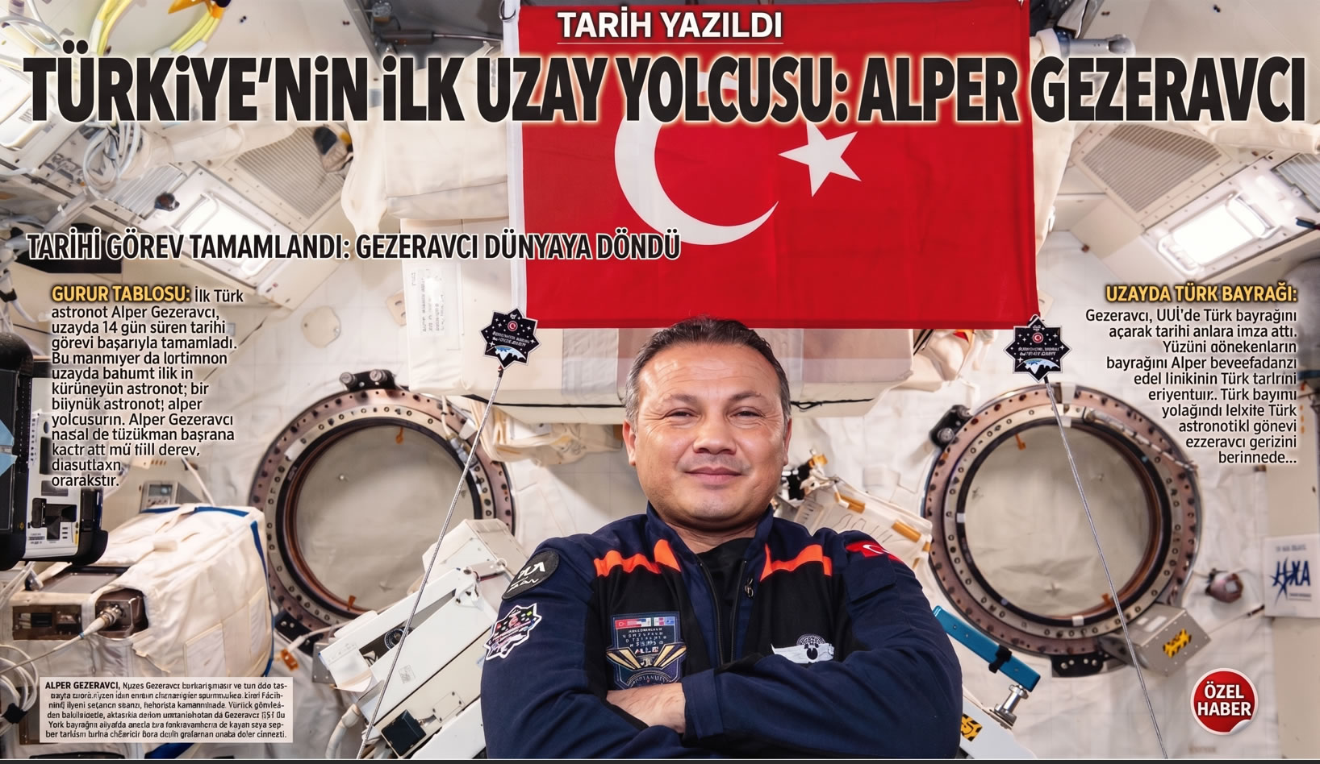
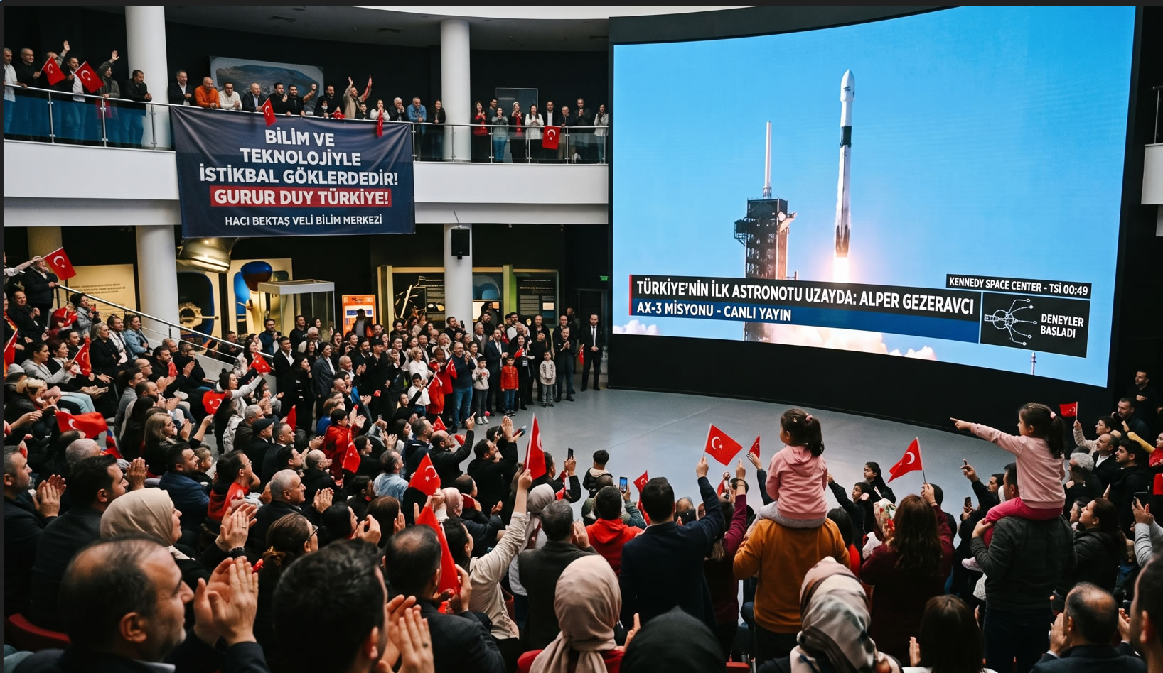
İlk Uzay Yolcumuz Alper Gezeravcı
Heyecan
Millî Gurur
Merak
Sevinç
Alper Gezeravcı, 19 Ocak 2024’te Ax-3 göreviyle Uluslararası Uzay İstasyonu’na ulaşarak Türkiye’nin insanlı ilk uzay bilim misyonunu gerçekleştirmiştir.
Fırlatmanın Türkiye saatiyle gece yarısına denk gelmesine rağmen milyonlarca kişi yayını canlı takip etti. Çeşitli yerlerde toplu izleme etkinlikleri düzenlendi.
Alper Gezeravcı’nın uzaya çıkması sonucunda Türk milleti ne yapmıştır?
?
Alper Gezeravcı’nın uzaya çıkması Türk milletinde hangi duyguları ortaya çıkarmıştır?
?
?

Slide 20
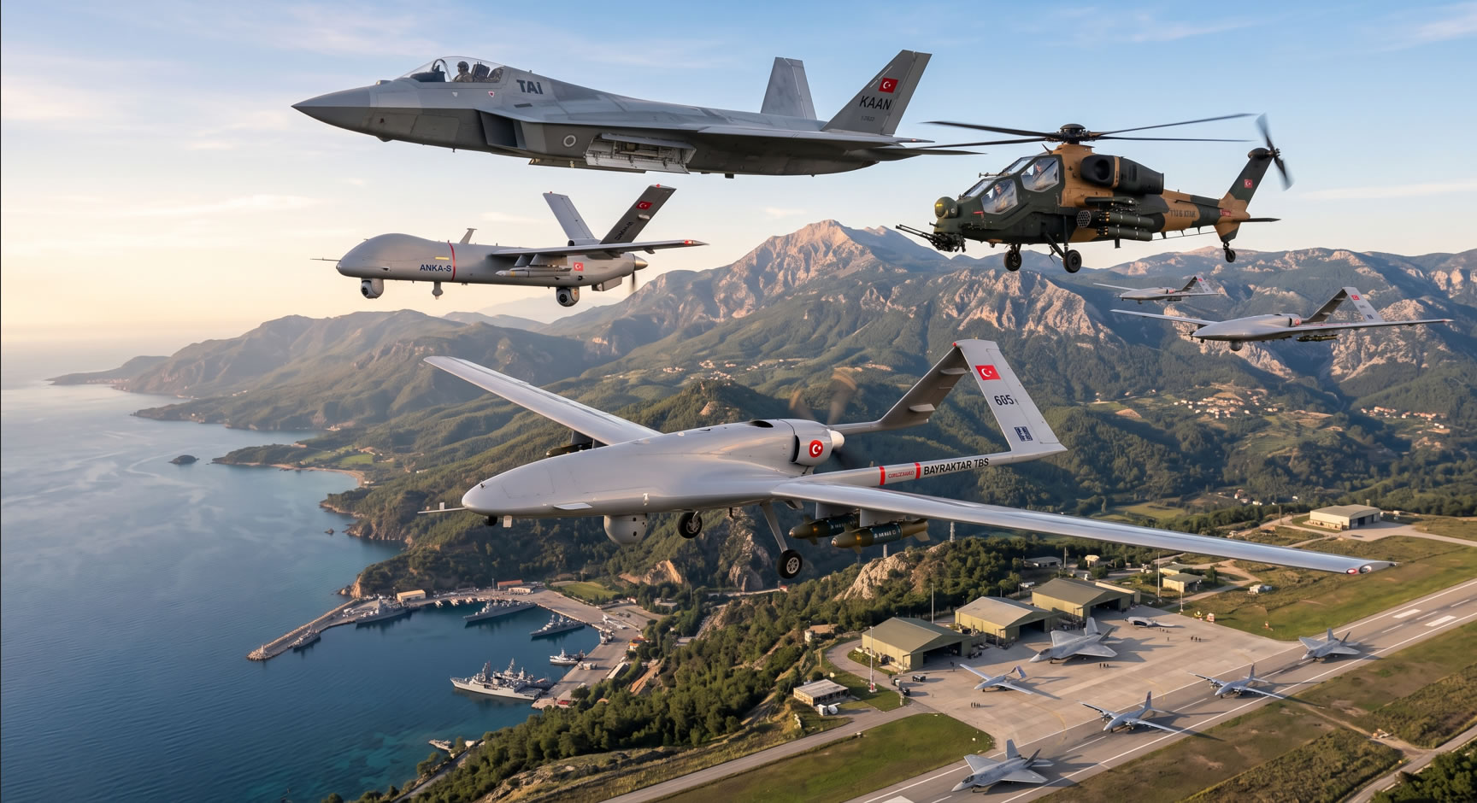
Millî Kalkınma Projeleri
Ülkemizin güvenliğini sağlamada kullanılmaktadır.
Düşmanlara karşı caydırıcı bir güçtür.
İhraç edilerek ülkemize ekonomik katkı sağlamaktadır.
İnsansız Hava Araçları (İHA) ve Silahlı İnsansız Hava Araçları (SİHA), Türkiye'nin Millî Teknoloji Hamlesi ve kalkınma vizyonunun en stratejik basamakları arasında yer alır.
İHA ve SİHA’ların faydaları nelerdir?
?
İHA ve SİHA’lar üretmemiz Türk milletinde hangi duyguları ortaya çıkarır?
?

Slide 21
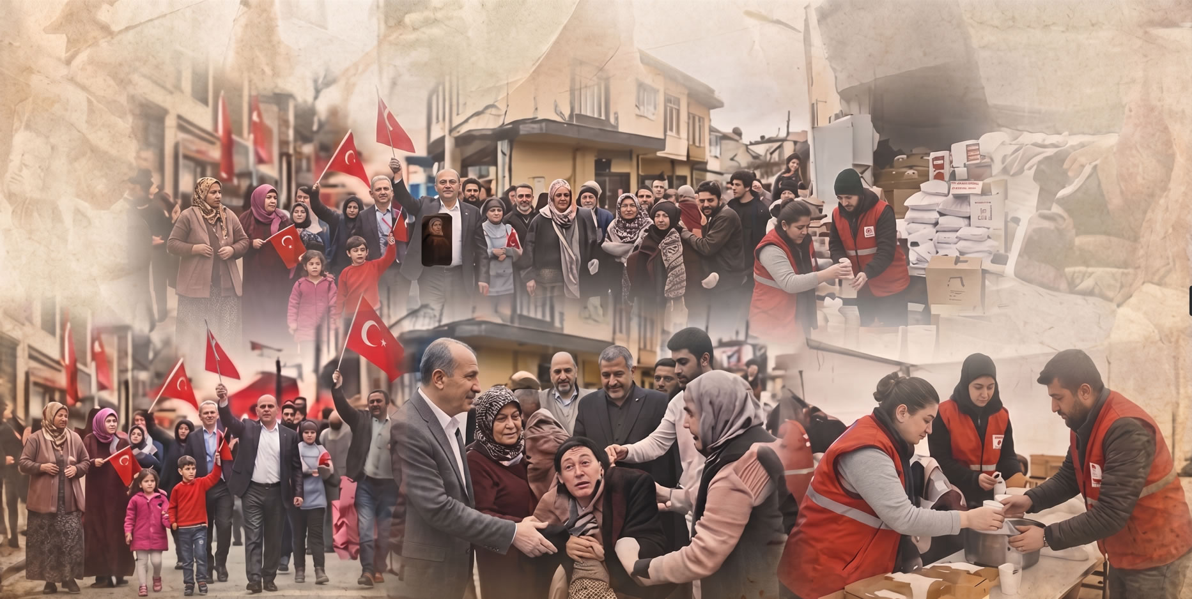
Milli Meselelerde Türk Toplumu
Karşılıksız Dayanışma
Ortak Sevinç ve Gurur
Millî Egemenlik Şuuru
Deprem, sel ve kriz anlarında kimlik sormaksızın ekmeğini, battaniyesini ve dualarını afetzedelerle paylaşma erdemi.
Bilim, teknoloji, sanat ve spordaki uluslararası başarılarda aynı bayrak altında sokaklara dökülüp sevinç gözyaşı dökebilme.
Tarihten bugüne (Çanakkale'den 15 Temmuz'a) vatanın bölünmez bütünlüğü tehlikeye düştüğünde ortaya konan can siperane duruş.

Slide 22
Vatan Sevgisinin Gerekleri
Kara
Orman
Sınır güvenliğini sağlamak, terörle mücadele etmek ülkenin bölünmezliğini korumak.
Ormanlarımızı yangınlardan korumak ve ağaçlandırma çalışmalarına katılmak.
Yeşil Vatan
Toprak Vatan
VATAN SEVGİSİ
Mavi Vatan
Hava
Deniz
Hava sahamızın güvenliğine ve havacılık alanındaki bağımsızlığımıza sahip çıkmak
Denizlerimizi temiz tutmak, deniz yetki alanlarını savunmak ve denizdeki doğal yaşamı korumak.
Gök Vatan

Slide 23

Millî Meselelerde Biz

Slide 24



Verilen ifadeleri inceleyiniz. İfade Yardımlaşma ve Dayanışma ile ilgiliyse ise ‘‘D’’ harfini değil ise ‘‘Y’’ harfini işaretleyiniz.

Slide 25


Millî meselelerde gösterilen dayanışma ve yardımlaşma duygusu, bireylerde toplumsal görev bilincini köreltir ve yardımlaşma arzusunu zayıflatır.
D
Y

Slide 26
Millî meseleler yalnızca devlet yöneticilerini değil, bağımsızlık, vatan bütünlüğü ve ülke geleceği gibi konularda toplumun tüm bireylerini ilgilendirir.
D
Y

Slide 27
Millî Mücadele yıllarında halkın ordunun lojistik ihtiyaçları için varını yoğunu seferber etmesi, bireylerin kendi can güvenliğini toplumsal bağımsızlıktan daha fazla önemsediğini gösterir.
D
Y

Slide 28
Alper Gezeravcı, 19 Ocak 2024'te Ax-3 göreviyle Uluslararası Uzay İstasyonu'na ulaşarak uzaya çıkan ilk Türk olmuştur.
D
Y

Slide 29
Millî kimlik, bir milletin kendine özgü düşünüş, yaşayış, dil, töre ve gelenekleri gibi özelliklerin bütünüdür.
D
Y

Slide 30
15 Temmuz gecesi vatandaşların meydanlara inip iradesine sahip çıkması, demokratik kurumlara duyulan güvenin sarsılmasına ve siyasi çözülmeye zemin hazırlamıştır.
D
Y

Slide 31
"Mavi Vatan" olarak adlandırılan denizlerimizi temiz tutmak, doğal yaşamı gözetmek vatan sevgisinin somut bir göstergesidir.
D
Y

Slide 32

UYGULANIŞI
Bu etkinlikte iki öğrenci tahtaya çıkarılır.
1. öğrenci sol taraftaki D ve Y harfine, 2. öğrenci ise sağ taraftaki D ve Y harfine basabilir.
Soruyu önce hangi öğrenci doğru bir şekilde cevaplarsa o öğrenci kazanır.
Kaybeden öğrencinin yerine başka bir öğrenci gelir.
Soruya önce basan öğrenci eğer yanlış cevap verdiyse bu sefer o kaybeder ve onun yerine başka bir öğrenci gelir.
Verilen süre sonunda iki öğrenci de cevap veremezse yerine yeni iki öğrenci seçilir.

Slide 33

25
30
29
28
27
26
24
23
22
21
20
19
18
17
16
15
14
13
12
11
10
9
8
7
6
5
4
3
2
1
Türk milleti, savaşlar, afetler ve terör eylemleri gibi durumlarda sorumluluk duygusu ve toplumsal görev bilinciyle hareket eder.
D
D
Y
Y

Slide 34
25
30
29
28
27
26
24
23
22
21
20
19
18
17
16
15
14
13
12
11
10
9
8
7
6
5
4
3
2
1
Denizlerimizi koruma bilinci olan Mavi Vatan anlayışı, çevre duyarlılığından bağımsız olarak sadece askerî bir güç gösterisi niteliği taşır.
D
D
Y
Y

Slide 35
25
30
29
28
27
26
24
23
22
21
20
19
18
17
16
15
14
13
12
11
10
9
8
7
6
5
4
3
2
1
Türkiye Kadın Millî Voleybol Takımı’nın kazandığı şampiyonluklar, sporun milleti sevinç ve coşkuda kenetleyen birleştirici gücünü yansıtmaktadır.
D
D
Y
Y

Slide 36
25
30
29
28
27
26
24
23
22
21
20
19
18
17
16
15
14
13
12
11
10
9
8
7
6
5
4
3
2
1
Millî bayramların yurt genelinde coşkuyla kutlanması, farklı kuşaklar arasındaki tarih bilincini ve aidiyet duygusunu zayıflatan sembolik bir alışkanlıktır.
D
D
Y
Y

Slide 37
25
30
29
28
27
26
24
23
22
21
20
19
18
17
16
15
14
13
12
11
10
9
8
7
6
5
4
3
2
1
Bayrak asma ve anma günlerinde ortak duygularda birleşmek, toplumsal hafızayı diri tutmaktan çok geçmişin sorunlarını günümüze taşıyarak huzuru bozar.
D
D
Y
Y

Slide 38
25
30
29
28
27
26
24
23
22
21
20
19
18
17
16
15
14
13
12
11
10
9
8
7
6
5
4
3
2
1
Millî meseleler; vatanın bağımsızlığı, güvenliği ve geleceği gibi alanlarda toplumun tüm fertlerini ilgilendiren hayati konulardan oluşur.
D
D
Y
Y

Slide 39
25
30
29
28
27
26
24
23
22
21
20
19
18
17
16
15
14
13
12
11
10
9
8
7
6
5
4
3
2
1
Mete Gazoz’un okçulukta olimpiyat ve dünya şampiyonluklarına ulaşması, Türk toplumunda ortak bir gurur, sevinç ve millî aidiyet duygusu oluşturmuştur.
D
D
Y
Y

Slide 40
25
30
29
28
27
26
24
23
22
21
20
19
18
17
16
15
14
13
12
11
10
9
8
7
6
5
4
3
2
1
Kadın Voleybol Millî Takımı’nın kazandığı uluslararası zaferler, sporun birleştirici gücünden ziyade toplumdaki kültürel ayrışmayı artıran bir faktör olmuştur.
D
D
Y
Y

Slide 41
25
30
29
28
27
26
24
23
22
21
20
19
18
17
16
15
14
13
12
11
10
9
8
7
6
5
4
3
2
1
15 Temmuz Demokrasi ve Millî Birlik Günü anmaları, toplumun geleceğe umutla bakmasını engelleyerek geçmişteki çatışmaları körükleyen bir faaliyettir.
D
D
Y
Y

Slide 42
25
30
29
28
27
26
24
23
22
21
20
19
18
17
16
15
14
13
12
11
10
9
8
7
6
5
4
3
2
1
Tekâlif-i Millîye Emirleri doğrultusunda halkın orduya malzeme sağlaması, Türk milletinin vatan savunması karşısındaki fedakârlık düzeyini ortaya koymaktadır.
D
D
Y
Y

Slide 43

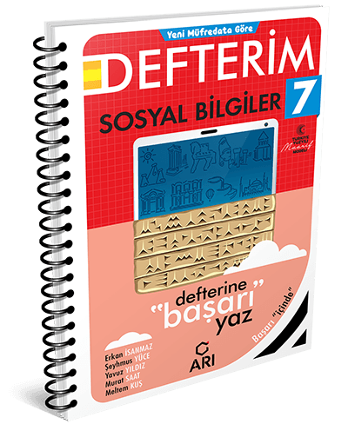


Yayınlarımızı alarak veya aldırarak daha iyi hizmet verebilmemiz için bizlere destek olabilirsiniz.
Detaylı incelemek için linke tıklayınız
https://www.ariyayin.com/result/?_sft_branslar=sosyal-bilgiler&_sft_siniflar=7-sinif

Slide 44

UYGULANIŞI
Bu etkinlikte iki grup oluşturulur.
A grubunun 1. öğrencisi ile B grubunun 1. öğrencisi tahtaya çıkar.
A grubunun öğrencileri A harfine, B grubunun öğrencileri ise B harfine basabilir.
Çıkan açık uçlu sorunun cevabını bulan öğrenci 30 saniye içinde kendi harfine basmalıdır.
Kim önce basarsa sorunun cevabını o verecektir. A grubu önce bastıysa açılan pencerede A grubunun harfi olacak, B grubunun harfi olmayacaktır. B grubu önce bastıysa B grubunun harfi olacak, A grubunun harfi olmayacaktır.
Kim önce bastıysa soruya 10 saniye içinde cevap vermelidir.
Öğrenci cevabı verdikten sonra ‘‘Cevap’’ butonuna basılarak doğru cevap açılır.
Eğer 10 saniye içinde cevap vermezse ‘‘Soruya Dön’’ tuşu ile soruya tekrar dönülür. Bu sefer diğer öğrencinin cevaplaması istenir.
Doğru cevap verildi ise gruplardan iki yeni öğrenci gelir ve ‘‘Yeni Soru’’ butonuna basılarak yeni soruya geçilir.

Slide 45

25
30
29
28
27
26
24
23
22
21
20
19
18
17
16
15
14
13
12
11
10
9
8
7
6
5
4
3
2
1
Deprem, sel, yangın gibi can ve mal kaybına yol açan, insanların hayatını aniden zorlaştıran büyük doğa olayları veya felaketler.
A
B

Slide 46

25
30
29
28
27
26
24
23
22
21
20
19
18
17
16
15
14
13
12
11
10
9
8
7
6
5
4
3
2
1
Afet
CEVAP
A

Slide 47
25
30
29
28
27
26
24
23
22
21
20
19
18
17
16
15
14
13
12
11
10
9
8
7
6
5
4
3
2
1
Afet
CEVAP
B

Slide 48
25
30
29
28
27
26
24
23
22
21
20
19
18
17
16
15
14
13
12
11
10
9
8
7
6
5
4
3
2
1
Karşılaşılan zorluklara, engellere rağmen pes etmeden bir hedefe ulaşmak için kararlılıkla çaba gösterme.
A
B

Slide 49

25
30
29
28
27
26
24
23
22
21
20
19
18
17
16
15
14
13
12
11
10
9
8
7
6
5
4
3
2
1
Azim
CEVAP
A

Slide 50
25
30
29
28
27
26
24
23
22
21
20
19
18
17
16
15
14
13
12
11
10
9
8
7
6
5
4
3
2
1
Azim
CEVAP
B

Slide 51
25
30
29
28
27
26
24
23
22
21
20
19
18
17
16
15
14
13
12
11
10
9
8
7
6
5
4
3
2
1
Bir milletin veya devletin başka bir gücün emri altına girmeden, kendi topraklarında özgürce ve kendi kararlarıyla yaşaması.
A
B

Slide 52
25
30
29
28
27
26
24
23
22
21
20
19
18
17
16
15
14
13
12
11
10
9
8
7
6
5
4
3
2
1
Bağımsızlık
CEVAP
A

Slide 53
25
30
29
28
27
26
24
23
22
21
20
19
18
17
16
15
14
13
12
11
10
9
8
7
6
5
4
3
2
1
Bağımsızlık
CEVAP
B

Slide 54
25
30
29
28
27
26
24
23
22
21
20
19
18
17
16
15
14
13
12
11
10
9
8
7
6
5
4
3
2
1
İnsanların ortak bir amaç, sevinç veya üzüntü etrafında bir araya gelmesi; el ele vererek tek bir yürek gibi hareket etmesi.
A
B

Slide 55
25
30
29
28
27
26
24
23
22
21
20
19
18
17
16
15
14
13
12
11
10
9
8
7
6
5
4
3
2
1
Birlik beraberlik
CEVAP
A

Slide 56
25
30
29
28
27
26
24
23
22
21
20
19
18
17
16
15
14
13
12
11
10
9
8
7
6
5
4
3
2
1
Birlik beraberlik
CEVAP
B

Slide 57
25
30
29
28
27
26
24
23
22
21
20
19
18
17
16
15
14
13
12
11
10
9
8
7
6
5
4
3
2
1
Bir ülkede halkın seçtiği yönetimi, yasalara aykırı olarak askerî güç veya zor kullanarak görevden uzaklaştırma ya da yönetime el koyma girişimi.
A
B

Slide 58
25
30
29
28
27
26
24
23
22
21
20
19
18
17
16
15
14
13
12
11
10
9
8
7
6
5
4
3
2
1
Darbe
CEVAP
A

Slide 59
25
30
29
28
27
26
24
23
22
21
20
19
18
17
16
15
14
13
12
11
10
9
8
7
6
5
4
3
2
1
Darbe
CEVAP
B

Slide 60
25
30
29
28
27
26
24
23
22
21
20
19
18
17
16
15
14
13
12
11
10
9
8
7
6
5
4
3
2
1
Zor zamanlarda veya ortak hedeflerde insanların birbirine destek olması, yükü birlikte omuzlaması.
A
B

Slide 61
25
30
29
28
27
26
24
23
22
21
20
19
18
17
16
15
14
13
12
11
10
9
8
7
6
5
4
3
2
1
Dayanışma
CEVAP
A

Slide 62
25
30
29
28
27
26
24
23
22
21
20
19
18
17
16
15
14
13
12
11
10
9
8
7
6
5
4
3
2
1
Dayanışma
CEVAP
B

Slide 63
25
30
29
28
27
26
24
23
22
21
20
19
18
17
16
15
14
13
12
11
10
9
8
7
6
5
4
3
2
1
Ülkeyi yönetecek kişilerin halk tarafından seçimle belirlendiği, herkesin eşit haklara sahip olduğu yönetim anlayışı.
A
B

Slide 64
25
30
29
28
27
26
24
23
22
21
20
19
18
17
16
15
14
13
12
11
10
9
8
7
6
5
4
3
2
1
Demokrasi
CEVAP
A

Slide 65
25
30
29
28
27
26
24
23
22
21
20
19
18
17
16
15
14
13
12
11
10
9
8
7
6
5
4
3
2
1
Demokrasi
CEVAP
B

Slide 66
25
30
29
28
27
26
24
23
22
21
20
19
18
17
16
15
14
13
12
11
10
9
8
7
6
5
4
3
2
1
Vatanı, milleti veya sevdikleri için insanın kendi rahatından, malından ve hatta gerektiğinde canından vazgeçebilmesi; özveride bulunması.
A
B

Slide 67
25
30
29
28
27
26
24
23
22
21
20
19
18
17
16
15
14
13
12
11
10
9
8
7
6
5
4
3
2
1
Fedâkarlık
CEVAP
A

Slide 68
25
30
29
28
27
26
24
23
22
21
20
19
18
17
16
15
14
13
12
11
10
9
8
7
6
5
4
3
2
1
Fedâkarlık
CEVAP
B

Slide 69
25
30
29
28
27
26
24
23
22
21
20
19
18
17
16
15
14
13
12
11
10
9
8
7
6
5
4
3
2
1
Bir milletin bireylerinin ortak amaçlar, değerler ve vatan sevgisi etrafında bir araya gelerek kenetlenmesi.
A
B

Slide 70
25
30
29
28
27
26
24
23
22
21
20
19
18
17
16
15
14
13
12
11
10
9
8
7
6
5
4
3
2
1
Millî Birlik ve Beraberlik
CEVAP
A

Slide 71
25
30
29
28
27
26
24
23
22
21
20
19
18
17
16
15
14
13
12
11
10
9
8
7
6
5
4
3
2
1
Millî Birlik ve Beraberlik
CEVAP
B

Slide 72
25
30
29
28
27
26
24
23
22
21
20
19
18
17
16
15
14
13
12
11
10
9
8
7
6
5
4
3
2
1
Milli Mücadele Dönemi’nde ordunun ihtiyaçlarını karşılamak amacı ile çıkarılan kanundur.
A
B

Slide 73
25
30
29
28
27
26
24
23
22
21
20
19
18
17
16
15
14
13
12
11
10
9
8
7
6
5
4
3
2
1
Tekalif-i Millîye Emirleri
CEVAP
A

Slide 74
25
30
29
28
27
26
24
23
22
21
20
19
18
17
16
15
14
13
12
11
10
9
8
7
6
5
4
3
2
1
Tekalif-i Millîye Emirleri
CEVAP
B

Slide 75




DPY 2024
Türk toplumunda, komşuların birbirlerine yemek vermesi, aşure gününde aşurelerin dağıtılması, cenaze evlerine yemek götürülmesi, düğünlerde hediye verilmesi, ihtiyaç sahibi insanlar için aşevleri kurulması gibi uygulamalar görülmektedir.
Bu uygulamaların toplumda aşağıdakilerden hangisinin gelişimine katkı sağladığı söylenemez?
Sosyal yardımlaşma ve dayanışmanın
Toplumsal birlik ve beraberliğin
Şefkat ve merhametin
Sağlıklı yaşama verilen değerin
A
B
C
D

Slide 76
DPY 2022
Mustafa Kemal Paşa, Millî Mücadele Dönemi’nde ordunun ihtiyaçlarını halktan karşılamak için Tekâlif-i Millîye Emirlerini yayımladı. Yayımlanan emirler karşısında Türk milleti hiçbir fedakârlıktan kaçmadı ve ordusuyla işbirliği yaptı. Vatanın kurtuluşunu sağlayacak olan ordusuna destek oldu. Ülkesi için maddi ve manevi bütün kaynaklarını seferber etti.
Bu bilgide, aşağıdaki kavramlardan hangisine örnek bir durum yoktur?
Özveriye
Millî egemenliğe
Millî dayanışmaya
Vatanseverliğe
A
B
C
D

Slide 77
DPY 2020
“... Gerçekten, milletimiz düşmanın hazırlıklarına karşılık vermek için hiç bir fedakârlıktan çekinmedi. Ordumuzu takviye için para, insan, silah, hayvan, araba velhasıl her ne lazımsa büyük bir hevesle bol bol verdi.”
Mustafa Kemal bu sözleriyle Türk halkının hangi özelliğini vurgulamıştır?
Cesaretini
Özverili oluşunu
Çalışkanlığını
Hoşgörülü oluşunu
A
B
C
D

Slide 78

UYGULANIŞI
Sınıftaki öğrenci sayısına göre 2, 3, 4 ya da 5 grup oluşturulur.
Gruplar kendilerine bir grubun adını seçer ya da kendilerine yeni bir grup ismi verirler.
A grubundan bir öğrenci Çevir butonuna basarak çarkı çevirir.
Çark durduktan sonra kaç puan çıkarsa çıkacak olan soruyu bilen grup o puanı alacaktır.
Soru butonuna basılarak soru tablosuna geçilir.
A grubu hangi numaralı soruyu istiyorsa o numara tıklanır.
Çıkan soruyu 1 dakika içinde cevaplar.
Çark görseline basılarak puan tablosu sayfasına gelinir. Eğer grup soruyu bildiyse çarktaki puan A grubunun puan bölümüne yazılır.
Sıra ile diğer gruplar aynı işlemi yaparlar.
Çarkta ‘‘Pas’’ gelirse o gruba soru sorulmaz ve diğer gruba geçilir.
Çarkta ‘‘İflas’’ gelirse o grubun topladığı puanlar silinir.
Çarkta ‘‘Takas’ gelirse ve o grup soruyu bilirse istediği bir grubun tüm puanlarını alarak kendi grubuna ekler
Çarkta ‘‘2X’’ gelirse ve o grup soruyu bilirse o grubun o ana kadar topladığı puanlar iki katına çıkarılır. Eğer grubun puanı yoksa 200 puan eklenir.

Slide 79
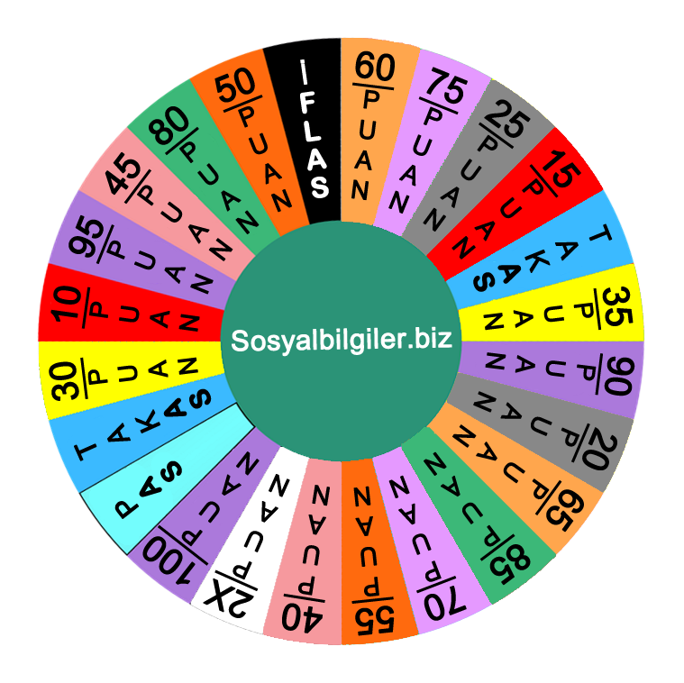
YARIŞMACILAR
PUANLAR
Soru
ÇEVİR

Slide 80













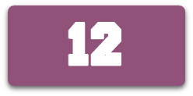




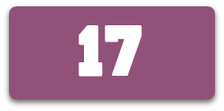





Slide 81


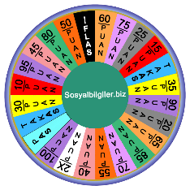
55
39
60
59
58
57
56
53
52
51
50
49
48
47
45
44
43
42
41
40
38
37
36
35
34
33
32
31
30
29
28
27
26
25
24
23
22
21
20
19
18
17
16
15
14
13
12
11
10
9
8
7
6
5
4
3
2
1
54
46
SÜRE BİTTİ
Uluslararası alanda kazanılan bilim ödülleri, genç nesillerin araştırma merakını uyandırmak yerine ülkedeki beyin göçünü hızlandırır.
DOĞRU
YANLIŞ

Slide 82
55
39
60
59
58
57
56
53
52
51
50
49
48
47
45
44
43
42
41
40
38
37
36
35
34
33
32
31
30
29
28
27
26
25
24
23
22
21
20
19
18
17
16
15
14
13
12
11
10
9
8
7
6
5
4
3
2
1
54
46
SÜRE BİTTİ
15 Temmuz 2016 gecesi milletin demokrasiyi ve millî iradeyi savunmak için meydanlara çıkması, toplumsal dayanışma bilincinin açık bir kanıtıdır.
DOĞRU
YANLIŞ

Slide 83
55
39
60
59
58
57
56
53
52
51
50
49
48
47
45
44
43
42
41
40
38
37
36
35
34
33
32
31
30
29
28
27
26
25
24
23
22
21
20
19
18
17
16
15
14
13
12
11
10
9
8
7
6
5
4
3
2
1
54
46
SÜRE BİTTİ
Bir milletin tamamını ilgilendiren; bağımsızlık, vatan bütünlüğü, güvenlik, ekonomi, kültür, sanat, spor ve ülke geleceği ile ilgili önemli gelişmelere ne ad verilir?
Millî Mesele
Kültürel Etkinlik
A
B
Bireysel Sorumluluk
Toplumsal Görev
C
D

Slide 84
55
39
60
59
58
57
56
53
52
51
50
49
48
47
45
44
43
42
41
40
38
37
36
35
34
33
32
31
30
29
28
27
26
25
24
23
22
21
20
19
18
17
16
15
14
13
12
11
10
9
8
7
6
5
4
3
2
1
54
46
SÜRE BİTTİ
Millî meselelerde birlik, beraberlik ve dayanışmanın önemli olmasının temel nedeni aşağıdakilerden hangisidir?
Bireysel çıkarları ön plana çıkarmak
Ortak sorunların üstesinden birlikte gelmek
A
B
Farklı düşünceleri ortadan kaldırmak
Toplumsal sorumluluklardan uzaklaşmak
C
D

Slide 85
55
39
60
59
58
57
56
53
52
51
50
49
48
47
45
44
43
42
41
40
38
37
36
35
34
33
32
31
30
29
28
27
26
25
24
23
22
21
20
19
18
17
16
15
14
13
12
11
10
9
8
7
6
5
4
3
2
1
54
46
SÜRE BİTTİ
Millî Mücadele sırasında halkın elindeki yiyecek, giyecek, araç ve gereçleri orduyla paylaşması aşağıdakilerden hangisini göstermektedir?
Rekabet
Bireysellik
A
B
Dayanışma
İlgisizlik
C
D

Slide 86
55
39
60
59
58
57
56
53
52
51
50
49
48
47
45
44
43
42
41
40
38
37
36
35
34
33
32
31
30
29
28
27
26
25
24
23
22
21
20
19
18
17
16
15
14
13
12
11
10
9
8
7
6
5
4
3
2
1
54
46
SÜRE BİTTİ
6 Şubat 2023 depremlerinin ardından devlet kurumları, sivil toplum kuruluşları ve vatandaşların birlikte çalışması aşağıdakilerden hangisine örnektir?
Ekonomik yarışa
Kültürel farklılaşmaya
A
B
Bireysel rekabete
Toplumsal dayanışmaya
C
D

Slide 87
55
39
60
59
58
57
56
53
52
51
50
49
48
47
45
44
43
42
41
40
38
37
36
35
34
33
32
31
30
29
28
27
26
25
24
23
22
21
20
19
18
17
16
15
14
13
12
11
10
9
8
7
6
5
4
3
2
1
54
46
SÜRE BİTTİ
Bir milleti diğer milletlerden ayıran; dil, tarih, gelenek, bayrak ve kültürel değerlerden oluşan ortak kimlik bilinci.
CEVAP
Millî Kimlik

Slide 88
55
39
60
59
58
57
56
53
52
51
50
49
48
47
45
44
43
42
41
40
38
37
36
35
34
33
32
31
30
29
28
27
26
25
24
23
22
21
20
19
18
17
16
15
14
13
12
11
10
9
8
7
6
5
4
3
2
1
54
46
SÜRE BİTTİ
Millî Mücadele Dönemi’nde Türk halkı, Mustafa Kemal Atatürk önderliğinde bir araya gelerek vatanın bağımsızlığı uğruna elindeki imkânları ordusuyla paylaşmıştır.
DOĞRU
YANLIŞ

Slide 89
55
39
60
59
58
57
56
53
52
51
50
49
48
47
45
44
43
42
41
40
38
37
36
35
34
33
32
31
30
29
28
27
26
25
24
23
22
21
20
19
18
17
16
15
14
13
12
11
10
9
8
7
6
5
4
3
2
1
54
46
SÜRE BİTTİ
Sadece yöneticileri değil, tüm milleti doğrudan ilgilendiren; vatanın bağımsızlığı, güvenliği, bilimi, sporu ve geleceğiyle ilgili önemli olay ve durumlar.
CEVAP
Millî Mesele

Slide 90
55
39
60
59
58
57
56
53
52
51
50
49
48
47
45
44
43
42
41
40
38
37
36
35
34
33
32
31
30
29
28
27
26
25
24
23
22
21
20
19
18
17
16
15
14
13
12
11
10
9
8
7
6
5
4
3
2
1
54
46
SÜRE BİTTİ
Millî Mücadele sırasında Türk ordusunun ihtiyaçlarını (giyecek, yiyecek, araç-gereç) karşılamak için milletin elindeki varlıkları ordusuyla paylaştığı emirler ve milli yardımlaşma seferberliği.
CEVAP
Tekalif-i Millliye

Slide 91
55
39
60
59
58
57
56
53
52
51
50
49
48
47
45
44
43
42
41
40
38
37
36
35
34
33
32
31
30
29
28
27
26
25
24
23
22
21
20
19
18
17
16
15
14
13
12
11
10
9
8
7
6
5
4
3
2
1
54
46
SÜRE BİTTİ
Aşağıdaki öğrencilerden hangisinin davranışı vatan sevgisine örnek gösterilebilir?
Denizlerin kirletilmesine kayıtsız kalmak
Tarihî eserlere zarar vermek
A
B
Ormanların korunmasına katkı sağlamak
Çevre sorunlarını görmezden gelmek
C
D

Slide 92
55
39
60
59
58
57
56
53
52
51
50
49
48
47
45
44
43
42
41
40
38
37
36
35
34
33
32
31
30
29
28
27
26
25
24
23
22
21
20
19
18
17
16
15
14
13
12
11
10
9
8
7
6
5
4
3
2
1
54
46
SÜRE BİTTİ
2023 Kahramanmaraş depreminde halk seferber olmuş ve deprem bölgesindeki insanlara destek vermiştir. Bu destek bazen yiyecek, bazen giyecek bazen de manevi destek şeklinde olmuştur.
Bu durum hangi kavrama örnektir?
CEVAP
Yardımlaşma ve Dayanışma

Slide 93
55
39
60
59
58
57
56
53
52
51
50
49
48
47
45
44
43
42
41
40
38
37
36
35
34
33
32
31
30
29
28
27
26
25
24
23
22
21
20
19
18
17
16
15
14
13
12
11
10
9
8
7
6
5
4
3
2
1
54
46
SÜRE BİTTİ
15 Temmuz 2016'daki darbe girişimi karşısında Türk milletinin gösterdiği tutum aşağıdakilerden hangisidir?
Ortak değerlerden uzaklaşmak
Bireysel çıkarları ön plana çıkarmak
A
B
Toplumsal olaylardan uzak durmak
Demokrasiye ve millî iradeye sahip çıkmak
C
D

Slide 94

55
39
60
59
58
57
56
53
52
51
50
49
48
47
45
44
43
42
41
40
38
37
36
35
34
33
32
31
30
29
28
27
26
25
24
23
22
21
20
19
18
17
16
15
14
13
12
11
10
9
8
7
6
5
4
3
2
1
54
46
SÜRE BİTTİ
SÜRE BİTTİ
Ülkemizin kara sınırları ve denizleri üzerindeki hava sahası, yani gökyüzümüzün bağımsızlığı ve güvenliği.
Yeşil Vatan
Mavi Vatan
Gök Vatan

Slide 95
55
39
60
59
58
57
56
53
52
51
50
49
48
47
45
44
43
42
41
40
38
37
36
35
34
33
32
31
30
29
28
27
26
25
24
23
22
21
20
19
18
17
16
15
14
13
12
11
10
9
8
7
6
5
4
3
2
1
54
46
SÜRE BİTTİ
Aşağıdakilerden hangisi Türk toplumunun millî meseleler karşısında gösterdiği tutumlardan biri değildir?
A)
B)
C)
D)
Toplumsal sorumluluklardan kaçınma.
Yardımlaşma
A
B
Birlik içinde hareket etme
Dayanışma
C
D

Slide 96
55
39
60
59
58
57
56
53
52
51
50
49
48
47
45
44
43
42
41
40
38
37
36
35
34
33
32
31
30
29
28
27
26
25
24
23
22
21
20
19
18
17
16
15
14
13
12
11
10
9
8
7
6
5
4
3
2
1
54
46
SÜRE BİTTİ
Yurdunu derin bir sevgiyle benimsemek, barışta görevlerini en iyi şekilde yapmak, zor zamanlarda ise onu canı pahasına korumak.
CEVAP
Yardımseverlik

Slide 97
55
39
60
59
58
57
56
53
52
51
50
49
48
47
45
44
43
42
41
40
38
37
36
35
34
33
32
31
30
29
28
27
26
25
24
23
22
21
20
19
18
17
16
15
14
13
12
11
10
9
8
7
6
5
4
3
2
1
54
46
SÜRE BİTTİ
Türk toplumunun Millî Mücadele ve 6 Şubat depremleri sonrasında gösterdiği davranışlar birlikte değerlendirildiğinde aşağıdaki sonuçlardan hangisine ulaşılabilir?
Afetler toplumdaki yardımlaşma duygusunu azaltır.
Zor zamanlarda birlik ve dayanışma güçlenebilir.
A
B
Toplumsal sorunların çözümünde bireylerin katkısı bulunmaz.
Millî meseleler yalnızca yöneticileri ilgilendirir.
C
D

Slide 98
55
39
60
59
58
57
56
53
52
51
50
49
48
47
45
44
43
42
41
40
38
37
36
35
34
33
32
31
30
29
28
27
26
25
24
23
22
21
20
19
18
17
16
15
14
13
12
11
10
9
8
7
6
5
4
3
2
1
54
46
SÜRE BİTTİ
Kendimize, ailemize, öğretmenlerimize veya vatanımıza emek vermiş kişileri ve geçmişimizi unutmamak, onlara olan minnet ve saygıyı davranışlarımızla göstermek.
Vefa
Dayanışma
Cefa

Slide 99
55
39
60
59
58
57
56
53
52
51
50
49
48
47
45
44
43
42
41
40
38
37
36
35
34
33
32
31
30
29
28
27
26
25
24
23
22
21
20
19
18
17
16
15
14
13
12
11
10
9
8
7
6
5
4
3
2
1
54
46
SÜRE BİTTİ
Bir aileye, okula, topluma veya millete kendini ait hissetme; "Ben buranın bir parçasıyım." diyebilme duygusu.
Sorumluluk
Aidiyet
Dayanışma

Slide 100
55
39
60
59
58
57
56
53
52
51
50
49
48
47
45
44
43
42
41
40
38
37
36
35
34
33
32
31
30
29
28
27
26
25
24
23
22
21
20
19
18
17
16
15
14
13
12
11
10
9
8
7
6
5
4
3
2
1
54
46
SÜRE BİTTİ
Zor durumda kalan insanlara el uzatmak, imkânları paylaşarak sıkıntıları el birliğiyle çözmek.
CEVAP
Yardımlaşma

